Slide 2
НАПРАВЛЕНИЯ РАБОТЫ «ЦЕНТРА ОБЩЕСТВЕННОГО ВЗАИМОДЕЙСТВИЯ»
Конфликтные соседи
Образовательные учреждения (службы школьной медиации)
Лечебные учреждения
Компании-застройщики
Организации, предоставляющие услуги ЖКХ
Районный отдел полиции
Органы опеки и попечительства
Учреждения социальной защиты
- первичный прием граждан
- разрешение конфликтов в досудебном порядке
- бесплатное юридическое консультирование
- социально-психологическая помощь
- доступная юридическая помощь
КДН и ЗП
Функции офисов
Центра общественного взаимодействия

Slide 3
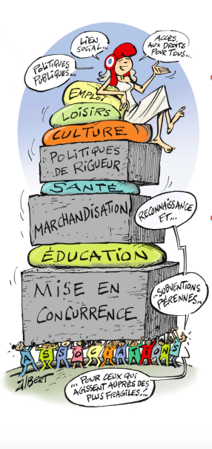
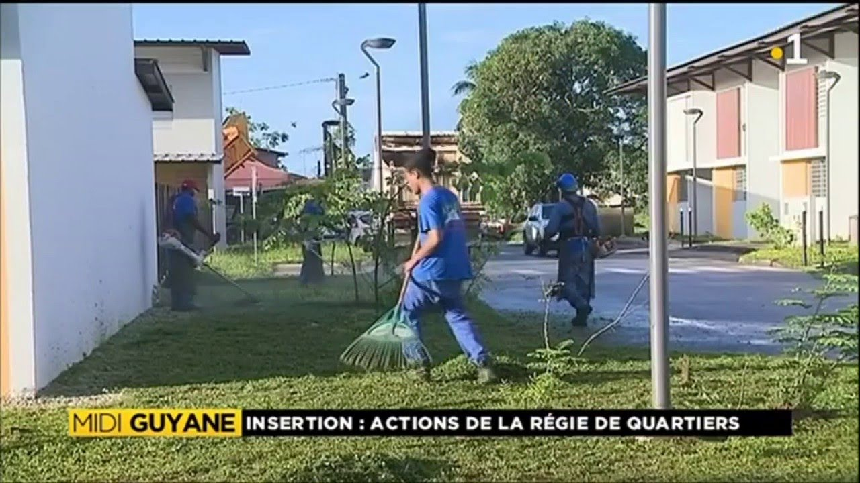
ЕВРОПЕЙСКИЙ АНАЛОГ ПРОЕКТА
Сеть французских центров соседского волонтерства Regies de Quatier

Slide 4
КОНФЛИКТЫ ГРАЖДАН В РАЙОНЕ (на примере Тверского района г. Москвы)
Конфликты между соседями в коммунальных квартирах
Конфликты жильцов и представителей бизнеса, расположенного в нежилых помещениях (в том числе из-за шума)
Конфликты с собственниками бизнеса по поводу использования общей территории
Конфликты жителей
и владельцев собак
Конфликты жителей по поводу межевания кварталов
Конфликты с предприятиями ЖКХ по поводу вывоза снега и мусора
Конфликты, связанные со взаимоотношениями представителей разных поколений, проживающих в одном доме
Межнациональные конфликты
Конфликты, вызванные наличием в доме социально-неблагополучного человека
Конфликты собственников и арендаторов жилья
Конфликты, связанные с деятельностью общественных советников главы управы (при взаимодействии с советами домов, с муниципалитетом)
Конфликты между гражданскими активистами (общественными советниками)

Slide 5
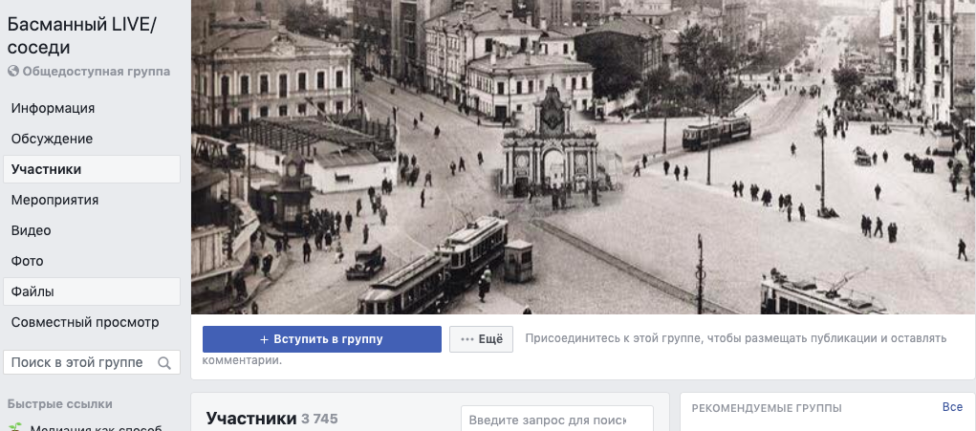
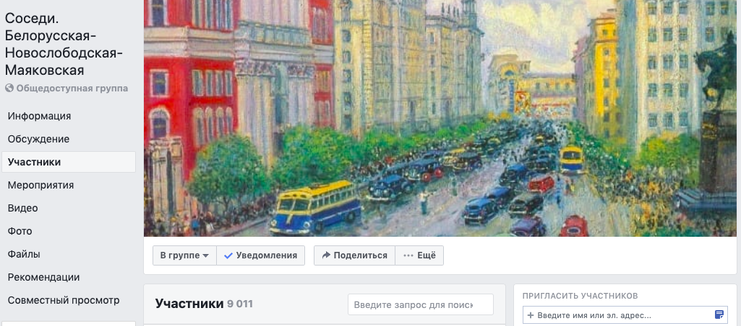
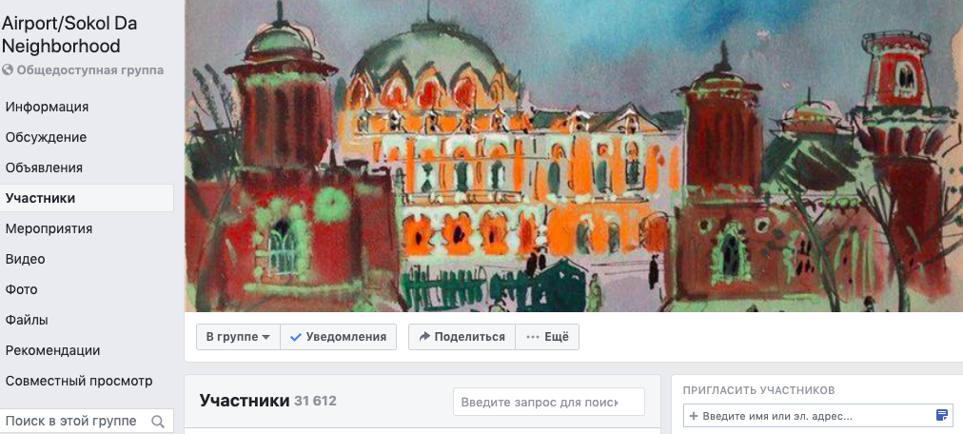
САМЫЕ КРУПНЫЕ СОСЕДСКИЕ СООБЩЕСТВА МОСКВЫ
15 % населения территории
3,4% населения района
11,5% населения района

Slide 6
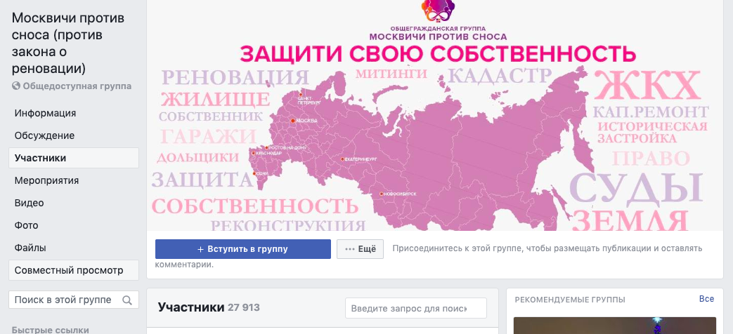
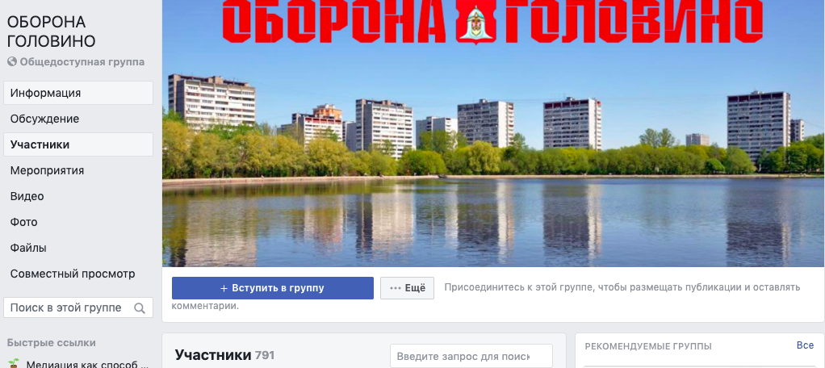
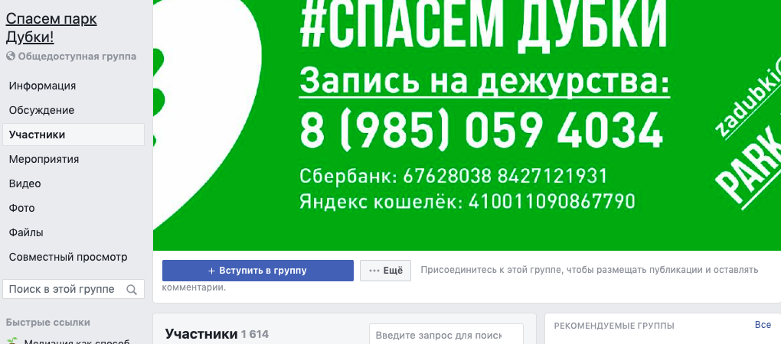
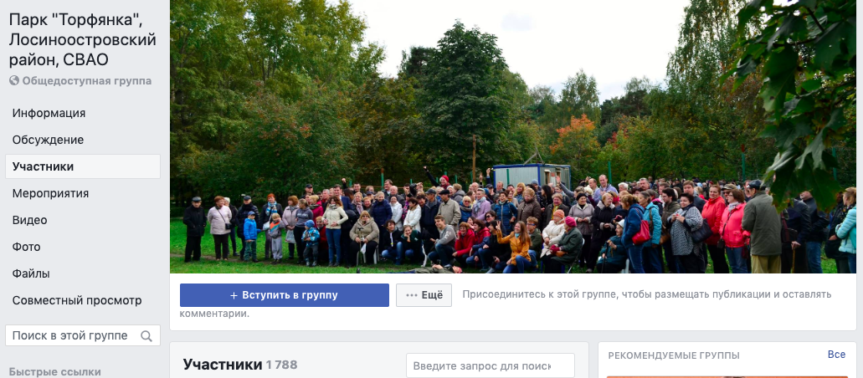
САМЫЕ КРУПНЫЕ ПРОТЕСТНЫЕ СООБЩЕСТВА МОСКВЫ
0,76%
населения
района
2,3%
населения
района
0,22%
населения
Москвы
1,9%
населения
района

Slide 7
КЛЮЧЕВЫЕ ОСОБЕННОСТИ РАЗРЕШЕНИЯ КОНФЛИКТОВ В ГОРОДСКИХ СООБЩЕСТВАХ
это зачастую…
…работа с «активным меньшинством» и необходимость согласования позиций «активного меньшинства» и «пассивного большинства»;
…работа с инициативными группами населения, объединившимися для отстаивания интересов граждан, но не имеющими официальных полномочий на принятие решений при пассивности легитимных представителей (председателей советов домов, ТСЖ, депутатов);
... раскол в команде гражданских активистов на «договороспособных» и «непримиримых», возникающий в ходе примирительной процедуры;
…невозможность стороне, представленной гражданскими активистами, принимать на себя ответственность за соблюдение достигнутых договоренностей (нести ответственность за деятельность всей группы – стороны конфликта);
…невозможность органов местного самоуправления урегулировать спорную ситуацию в силу несовершенства законодательства, правоприменительной практики, отсутствия четких планов развития городских территорий; а также ранее вынесенных решений с нарушением предусмотренных процедур; активного противодействия жителей;
…работа в условиях противоречий в регламентации тех или иных процессов со стороны разрешительных органов;
…невозможность работы исключительно в какой-либо одной модели медиации (необходимость их сочетания)

Slide 8
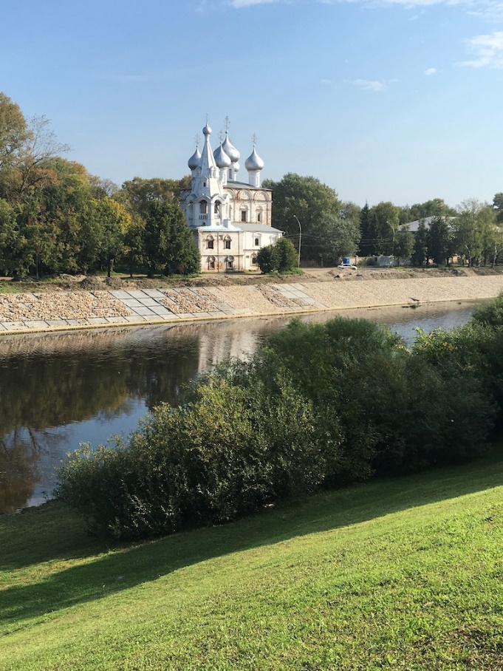
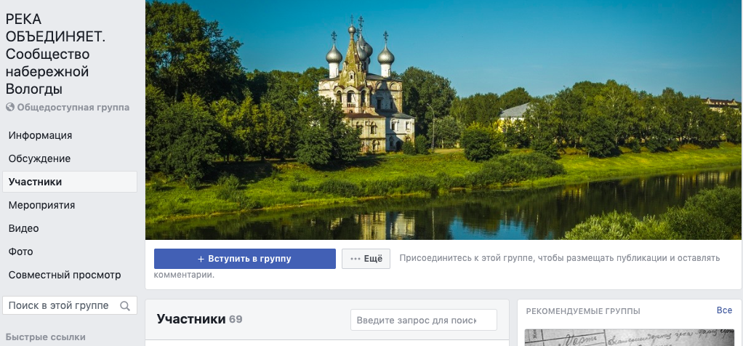
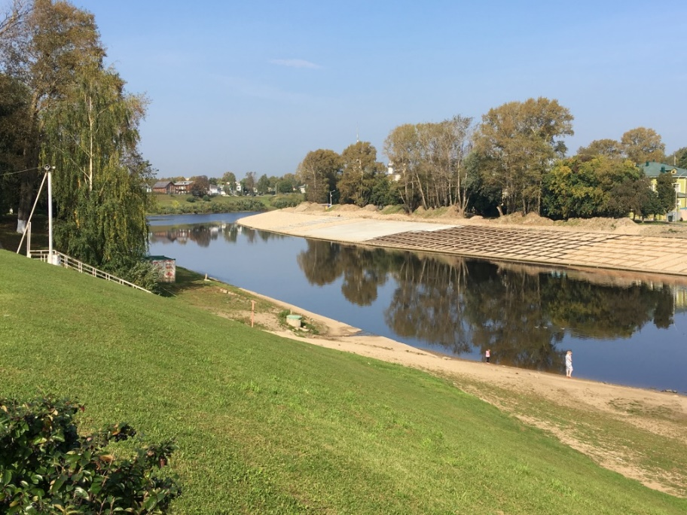
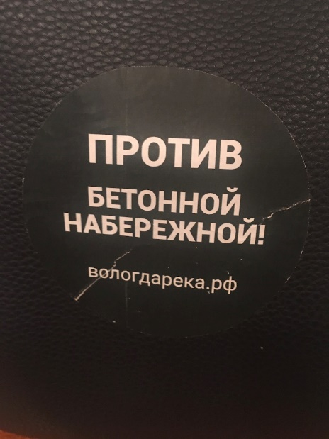
КЕЙС «ВОЛОГОДСКАЯ НАБЕРЕЖНАЯ»

Slide 9
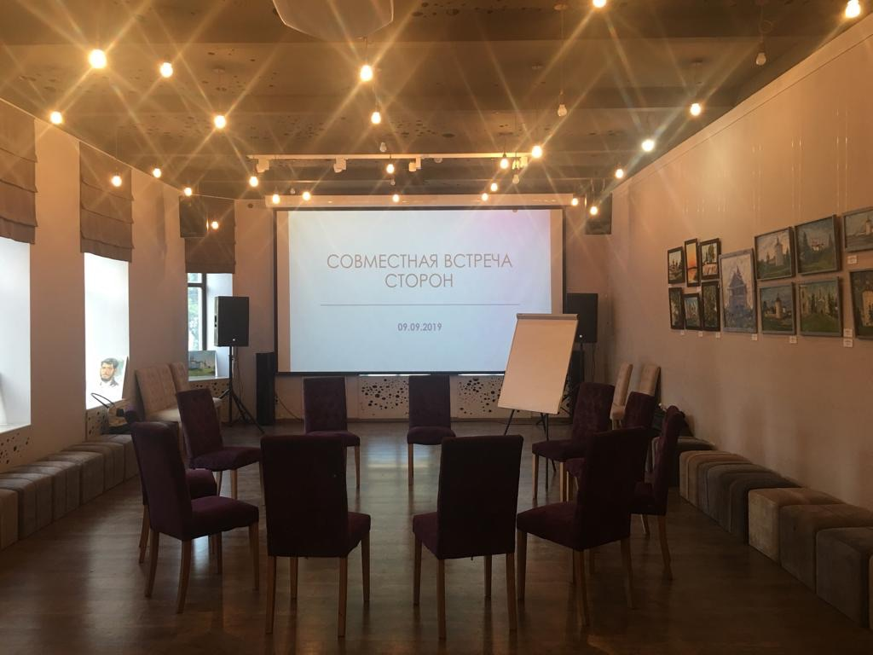
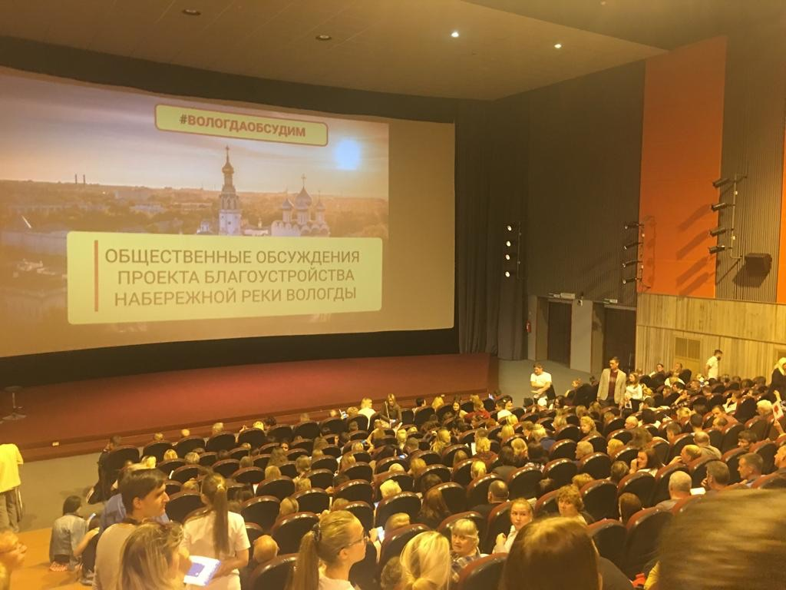
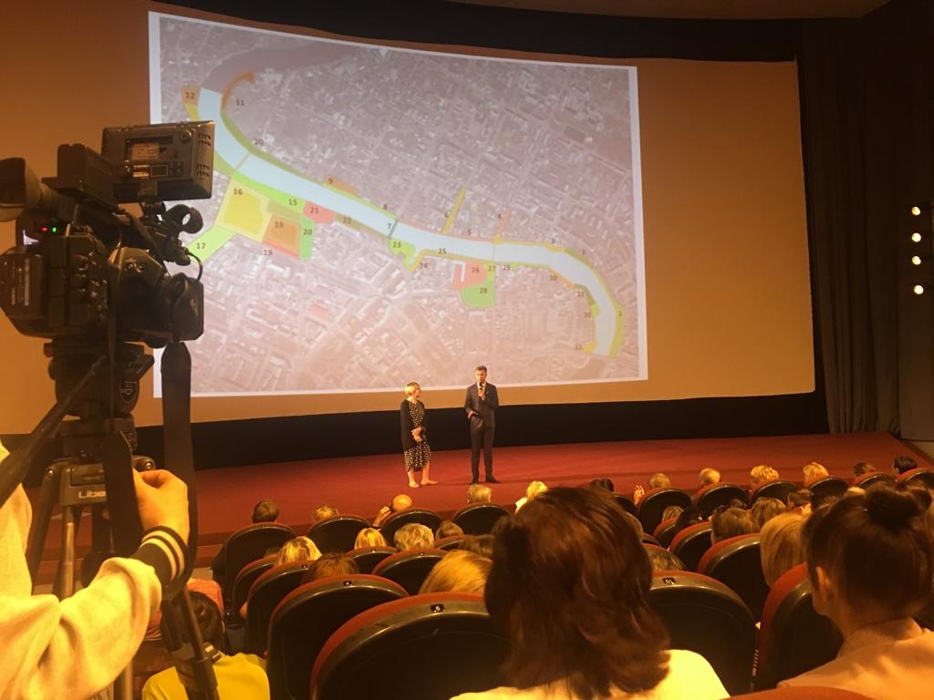
КЕЙС «ВОЛОГОДСКАЯ НАБЕРЕЖНАЯ»

